Slide 1




Fin de Rotation –
Graduate Programme (BP2I)
Risk & Control Management –
Automatisation & Amélioration des Contrôles
[VOTRE NOM]
[DATE DÉBUT] – [DATE FIN]
BP2I – Risk & Control Management
BNP PARIBAS

Slide 2






Contexte & Mission
Une mission centrée sur l'automatisation et la fiabilisation des processus de contrôle
Contexte Initial
3 Axes Stratégiques
L'équipe Risk & Control Management réalise de nombreux contrôles récurrents (changes, risk cards, plans d'actions, KPIs). Ces processus étaient majoritairement manuels, chronophages et exposés aux erreurs humaines.
Productivité
Réduction significative du temps consacré aux tâches répétitives et manuelles.
Qualité & Conformité
Mon Rôle
Diminution des erreurs manuelles et amélioration de la fiabilité des contrôles.
Automatiser, fiabiliser et industrialiser les processus récurrents pour améliorer l'efficacité opérationnelle de l'équipe et libérer du temps pour l'analyse.
Standardisation
Harmonisation des méthodes et renforcement de l'audit trail et de la traçabilité.

Slide 3








Synthèse des Réalisations
Portfolio des automatisations développées durant la rotation
Automatisation Contrôles Changes
Automatisation Calculs KPIs
•
Échantillonnage et vérification automatisés
•
Calcul mensuel automatisé depuis extract
•
Génération de rapports Excel multi-feuilles
•
Détection des dépassements de seuils
•
Réduction drastique du temps de traitement
•
Fiabilisation du reporting mensuel
Contrôle Qualité (Plans & Cards)
Génération des Score Cards
•
Validation automatique selon règles métier
•
Arborescence automatique de dossiers
•
Rapport de déviations et recommandations
•
Pré-remplissage des documents Word
•
Amélioration de la conformité des données
•
Standardisation de la documentation
Autres contributions
RCSA en binôme
Scripts ad hoc support
Amélioration continue

Slide 4









Automatisation #1 : Contrôles des Changes
Industrialisation du contrôle bi-annuel et annuel des changes
Problème Initial
Contrôle manuel réalisé 2x/an sur des milliers de changes. Processus chronophage (plusieurs jours), sujet aux erreurs humaines et difficilement reproductible à l'identique.
Avant
Script Python
Après
Traitement manuel
Risque d'erreurs
Méthode variable
Échantillonnage auto
Vérification règles
Génération Excel
Exécution rapide
Fiabilité maximale
Standardisé
Impact & Résultats
__ j → __ h
100% Fiable
Reproductible
Réduction drastique du temps de traitement
Élimination des erreurs manuelles
Même méthode appliquée à chaque
campagne

Slide 5








Automatisation #2 – Calcul des KPIs Mensuels
Optimisation du reporting mensuel et détection proactive des anomalies
Contexte
Calcul mensuel de métriques pour saisie dans MyPIB. Processus manuel, répétitif et sujet à l'interprétation subjective des données.
Input: Extract Données
Automatisation du calcul
Génération automatique de tous les KPIs à partir d'un
Traitement Automatique
extract de données.
Calculs + Règles de gestion
Output Excel enrichi
Fichier avec résultats et analyse pré-formatée.
Détection intelligente
Identification automatique des dépassements de seuils et
Output: Rapport Analysé
points d'attention.
KPIs + Anomalies détectées
__ min
100%
J+1
Proactif
Temps de production
Cohérence chiffres
Disponibilité
Détection écarts

Slide 6






Automatisation #3 – Contrôle Qualité
Leadership sur le contrôle qualité et amélioration de la conformité des données
Sujet & Inputs
Exemple de Rapport de Déviations (Extrait)
Prise en charge du lead sur un contrôle de qualité critique (Plans d'actions & Risk Cards).
Inputs : Extracts Excel bruts.
Règle
Champ
Anomalie
Action Recommandée
Complétude
Description
Champ vide
Compléter la description
Cohérence
Date Clôture
Antérieure à date ouverture
Corriger la date
Traitements Automatisés
Format
Statut
Valeur "En cour" (typo)
Utiliser statut standard
•
Validation de règles métier (complétude, cohérence dates, format, statuts)
•
Génération d'un rapport de déviations précis
•
Recommandations de correction automatiques
Impact
Détection proactive des écarts
Amélioration conformité & data quality
Standardisation des règles
Facilitation des audits

Slide 7







Automatisation #4 : Génération des Score Cards
Industrialisation de la production documentaire pour les contrôles
Contexte & Problème
Racine_Contrôles_2024
L'équipe doit produire des score cards (documents Word) pour des dizaines de contrôles, documentant les évidences et points de vérification. Ce processus manuel était répétitif, chronophage et source d'incohérences.
├──
Contrôle_01_Access_Review
│ ├──
Point_Verif_A
│ │ └──
ScoreCard_A.docx
│ └──
Point_Verif_B
│ └──
ScoreCard_B.docx
Solution Développée
└──
Contrôle_02_Data_Integrity
Génération automatique de l'arborescence :
└── ...

Création instantanée de la structure complète de répertoires.

Organisation standardisée :
1 dossier par contrôle → points de vérification → sous-points.
Impact & Résultats
Contrôles couverts
Temps de préparation
Pré-remplissage des documents :

Génération des fichiers Word à partir de templates, avec métadonnées pré-saisies.
__ contrôles
__j
__h
Qualité & Audit
Standardisation & Audit Trail renforcé

Slide 8








Gains Globaux – Chiffres Clés
Impact mesurable sur la performance et la qualité de l'équipe
__ h
__ %
__
- __ %
Économisées / mois
Réduction temps campagne
Contrôles industrialisés
Erreurs manuelles
Conformité & Standardisation
Satisfaction Équipe
Traçabilité renforcée : Audit trail complet pour chaque contrôle.
“
Harmonisation : Méthodes unifiées et reproductibles.
"[PLACEHOLDER – Feedback positif de l'équipe sur le gain de temps et la fiabilité]"

Slide 9











Méthodologie & Approche
Une approche structurée garantissant la robustesse et l'adoption
Comprendre
Formaliser
Développer
Tester
Transférer
Analyse du besoin
& pain points
Règles métier
& spécifications
Scripts Python
robustes
Validation cas réels
& edge cases
Formation &
Documentation
Points Clés de Qualité
Robustesse & Gestion erreurs
Simplicité d'Usage
Logs détaillés
Documentation accessible
Maintenabilité du code
Input (Extract)
Traitement
Output (Rapport)

Slide 10




Autres Contributions
Contributions additionnelles au-delà des automatisations principales
RCSA (Risk & Control)
Scripts Ad Hoc
Support & Amélioration

Binôme avec Alessia sur la campagne RCSA.

Développement de scripts ponctuels pour le management.

Assistance technique quotidienne aux collègues.

Contribution active aux livrables et à la coordination.

Identification proactive d'opportunités d'optimisation.

Extractions de données spécifiques et nettoyage.

Support dans l'analyse et la documentation des risques.

Partage de connaissances et best practices Python/Excel.

Production de chiffres pour aide à la décision rapide.

Slide 11
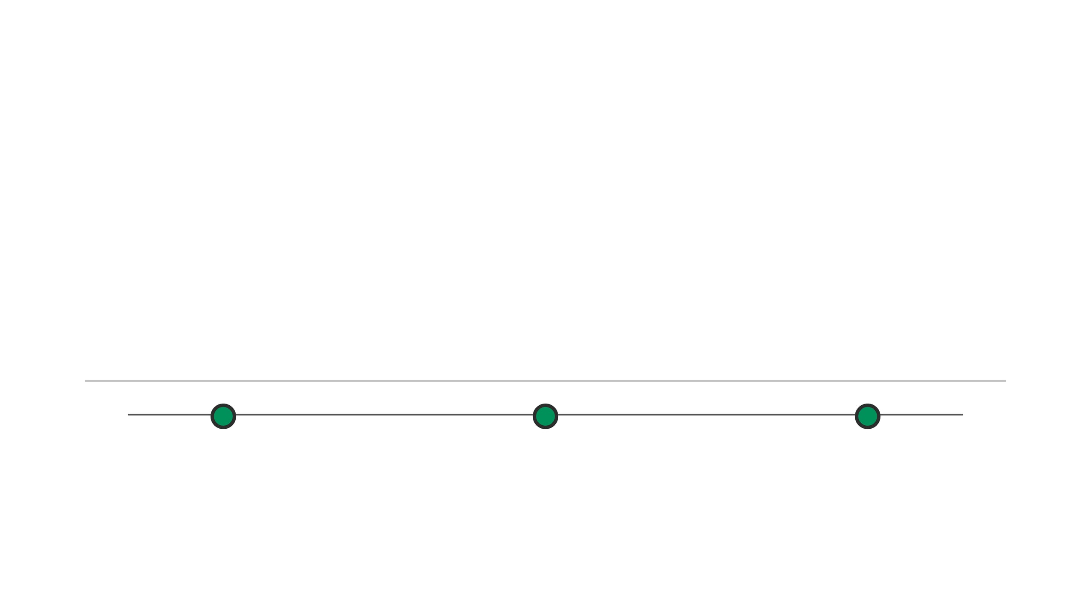






Handover & Pérennisation
Assurer la continuité et l'évolution des solutions développées
Ce qui est livré (Package de sortie)
Scripts Python
Mode Opératoire
Templates
Structure Dossiers
Code source commenté, structuré et versionné.
Documentation pas-à-pas pour l'exécution et la maintenance.
Modèles Excel et Word standardisés et prêts à l'emploi.
Arborescence organisée pour garantir la traçabilité.
Recommandations pour l'avenir
Court Terme
Moyen Terme
Long Terme
Formation utilisateurs clés
Industrialisation (Git)
Intégration plateforme centralisée
Documentation renforcée
CI/CD & Tests auto
Scalabilité & Cloud
Extension à d'autres contrôles

Slide 12





Conclusion
Une rotation marquée par l'impact et la valeur créée
Productivité
Qualité
Standardisation
Moins de tâches répétitives, plus d'analyse à valeur ajoutée.
Contrôles plus fiables et conformité renforcée.
Méthodes harmonisées et meilleure traçabilité.
Merci pour votre confiance tout au long de cette rotation.
Questions & Réponses

